Slide 1
QM-Werkzeuge
11.5./18.5.2022

Slide 2
Allgemeines
„Vater der japanischen Qualitätskontrolle“ war Japaner Ishikawa Kaoru (1915-1989) → 7 QM – Werkzeuge (1943)
Einsatz zu Qualitätssicherung, Sammlung von Fehlern, Daten von Prozessen und Arbeitsabläufen → anschließende Analyse
Q 7 = effektive Werkzeuge um wirksame Ergebnisse zu erzielen

Slide 3
Allgemeines
Die QM-Werkzeuge unterstützen Anwender bei
Erfassung und Analyse von Daten
Systematisierung der Vorgehensweise
Dokumentation von Prozessabläufen

Slide 4
Allgemeines
Unterstützung des kontinuierlichen Verbesserungsprozess (KVP)
Steigerung der Produkt-, Prozess- und Servicequalität
Mitarbeiterbeteiligung → Motivationssteigerung + Steigerung der Zufriedenheit

Slide 5
Aufwand/ Anwendung
Unterschiedliche zeitliche Aufwände, Personal- oder auch Materialeinsatz → müssen von Organisation „gewollt“ sein
Voraussetzung z.T. fundiertes Wissen in Anwendung der Methodik
Zusammenstellung des Teams entscheidend (multidisziplinäre, multiprofessionelle und hierarchieunabhängig)
Techniken auch alleine anwendbar → voller Nutzen jedoch nur durch Zusammenwirken

Slide 6
Übersicht
Ausgangspunkt für Qualitätsverbesserungen Zahlen und Fakten (objektive Informationen) und subjektive Informationen
Qualitäts- und Managementwerkzeugen → Zusammentragen und Analyse von Daten
In Dienstleistungsunternehmen, wie z. B. Krankenhäuser Kundenzufriedenheit von entscheidender Bedeutung (meist subjektive Informationen, aber trotzdem messbar) (Meinungen ≠ Fakten)

Slide 7
Übersicht
Unterscheidung verschiedener Qualitäts- und Managementwerkzeugen (Q7 bzw. M7)
Planungswerkzeuge
Strategiewerkzeuge
Lenkungswerkzeuge
Kreativitätswerkzeuge

Slide 8
Q7 – die 7 Qualitäts-werkzeuge
Fehlersammelliste
Regelkarte
Histogramm
Pareto-Analyse
Ursache-Wirkungs-Diagramm
Korrelationsdiagramm
Flussdiagramm
Ziel: Strukturierte Erfassung von Fehleranzahlen
Ziel: graphische Darstellung der Prozessstreuung zur Lenkung
Ziel: Häufigkeitsverteilung von Datenklassen mit Zentrierung und Streuung
Ziel: Graphische Klassifizierung der Wichtigkeit von Fehlern
Ziel: Graphische Ermittlung von Ursachen und deren Abhängigkeiten
Ziel: Graphische Verknüpfung einer abhängigen mit einer unabhängigen Variablen
Ziel: Graphische Darstellung von Prozessen zur Lenkung
Eingabedaten: Meßwerte, Merkmale, Fehler
Eingabedaten: Meßwerte
Eingabedaten: Meßwerte
Eingabedaten: Fehleranzahlen
Eingabedaten: Erkanntes Problem, Ursachen
Eingabedaten: Meßwerte
Eingabedaten: Prozessschritte

Slide 9
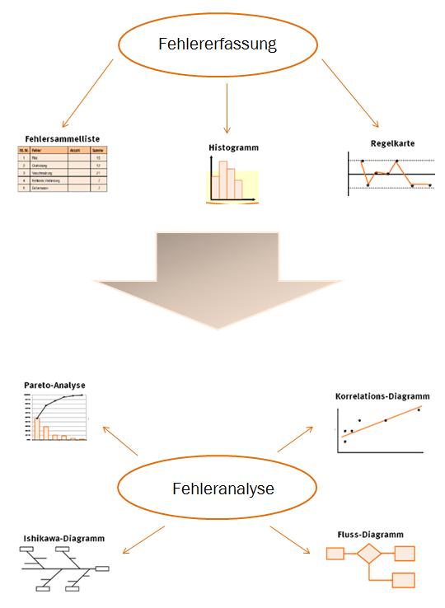
Nutzen der Qualitäts-werkzeuge
Fehlererfassung
Fehleranalyse
Fehlersammellisten
Histogramme
Regelkarten
Pareto-Diagramm
Flussdiagramm
Korrelationsdiagramm
Ursache-Wirkung-Diagramm

Slide 10
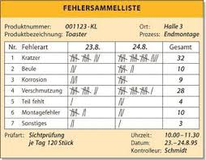
Fehlersammelliste
Ziel: Strukturierte Erfassung von Fehleranzahlen
Eingabedaten: Meßwerte, Merkmale, Fehler
→ Strichliste → Fehlerbezeichnung + Häufigkeit von Fehlern gesammelt (Anwendung v.a. in Fertigung)
Leicht umzusetzen
Keine Schulung notwendig
Keine Analyse der Fehlerursachen möglich
Übersichtlichkeit lässt mit ansteigender Anzahl der erfassten Fehlerarten nach

Slide 11
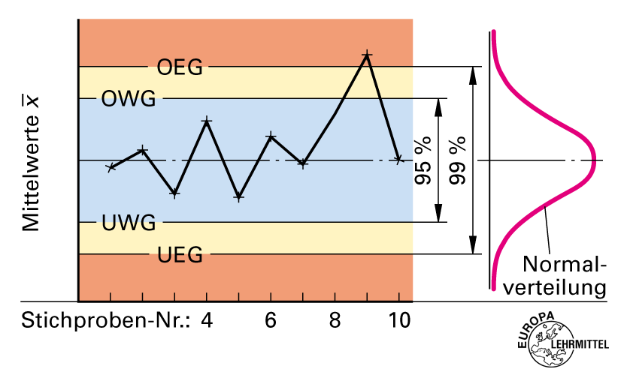
Regelkarte
Ziel: graphische Darstellung der Prozessstreuung zur Lenkung
Eingabedaten: Meßwerte
Abbildung von Messergebnisse über längeren Zeitraum (durch Stichproben im laufenden Prozess unter immer gleichen Bedingungen)
Werte werden nacheinander in Regelkarte eingetragen → statistisch fundierte zeitliche Erfassung des Prozessverlaufs dokumentierbar (Signal in Regelkarte, wenn Prozess sich signifikant ändert)
Zeitliche Erfassung möglich
Statistisch fundiert
Keine Fehleranalyse
Schulungen erforderlich
OEG = Obere Eingriffsgrenze
OWG = Obere Warngrenze
UEG = Untere Eingriffsgrenze UWG = Untere Warngrenze

Slide 12
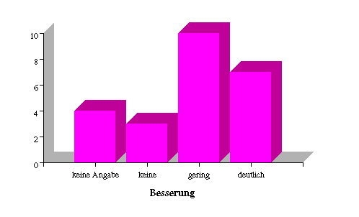
Histogramm
Ziel: Häufigkeitsverteilung von Datenklassen mit Zentrierung und Streuung
Eingabedaten: Meßwerte
→ einfaches Säulendiagramm → graphische Darstellung der Häufigkeitsverteilung → leichte Interpretation der Daten
Große Datenmengen können in einer Abbildung zusammengefasst werden
Leicht zu erstellen
Keine Ursachenanalyse
Ist auf metrische Daten begrenzt

Slide 13
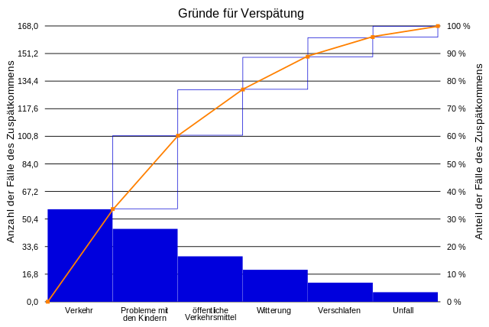
Pareto-Analyse
Ziel: Graphische Klassifizierung der Wichtigkeit von Fehlern
Eingabedaten: Fehleranzahlen
→ Pareto-Diagramm nutzt für Darstellung Daten der Fehlersammelkarte → sortiert Daten nach Relevanz (Problemursachen) in absteigender Reihenfolge → Balkendiagramm
→ Basis: Pareto-Prinzip (80/20-Regel): die meisten Auswirkungen eines Problems (80%) häufig nur auf kleine Anzahl von Ursachen (20%) zurückzuführen (…das 80% der Ergebnisse mit 20% des Gesamtaufwandes erreicht werden)
Einfach anwendbar
Geringer Zeitaufwand, wenn Daten vorhanden
Wichtige Fehler hervorgehoben

Slide 14
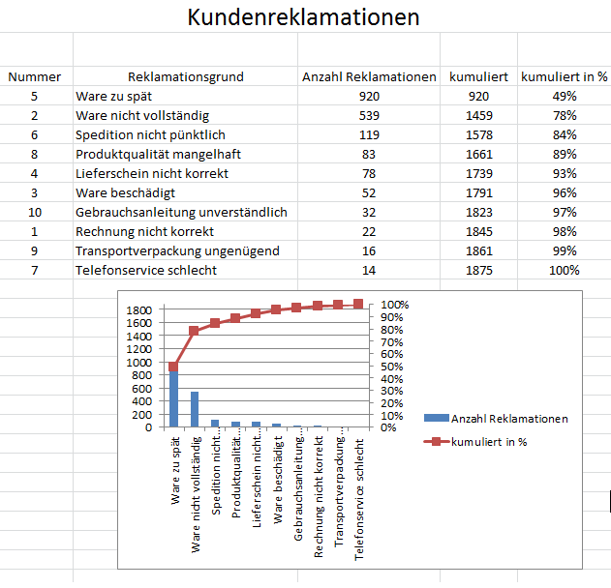
Pareto-Analyse
Ziel: Graphische Klassifizierung der Wichtigkeit von Fehlern
Eingabedaten: Fehleranzahlen

Slide 15
Beispiele
Vertrieb: Es gibt Unternehmen, in denen nur 20 Prozent der Verkäufer für 80 Prozent des Umsatzes verantwortlich sind.
Internet: 80 Prozent des gesamten Online-verkehrs konzentrieren sich auf 20 Prozent der Websites.
Verkehr: 20 Prozent der Straßen tragen 80 Prozent der Verkehrslast.
Lagerhäuser: Nicht selten beanspruchen 20 Prozent der Produkte 80 Prozent des Platzes.
Zeitmanagement: Mit 20 Prozent der (richtig!) eingesetzten Zeit lassen sich 80 Prozent der Aufgaben erledigen.

Slide 16
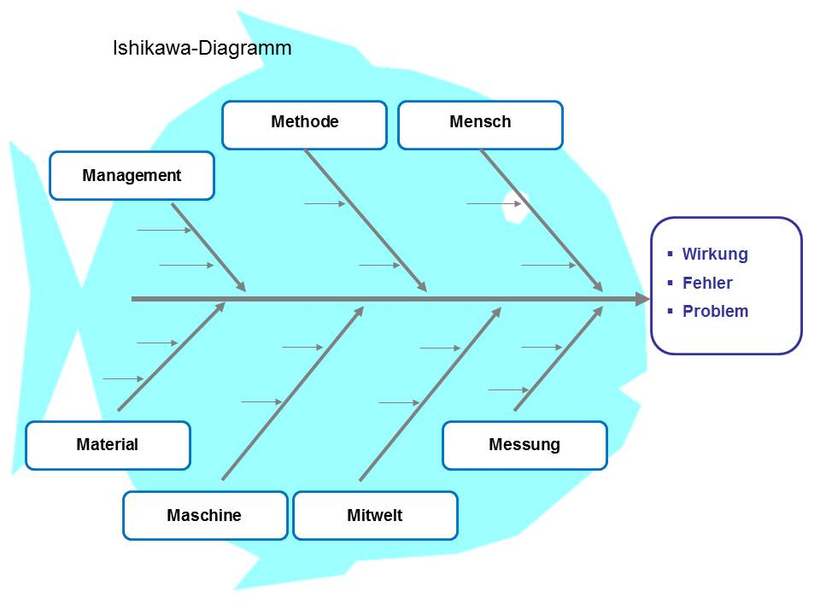
Ursache-Wirkungs-Diagramm
Ziel: Graphische Ermittlung von Ursachen und deren Abhängigkeiten
Eingabedaten: Erkanntes Problem, Ursachen
→ Ursache-Wirkungs-Diagramm (Ishikawa- oder Fischgrät-Diagramm) → Annahme: Fehler
auf Ursachen in 6 festgelegten Dimensionen rückführbar
→ In neuerer Zeit kommt immer öfters ein 7 Merkmal dazu: Management.
Systematische Suche nach den „wahren Ursachen“
Visualisiert Zusammenhänge
Ursachen sind nicht mit den Zeitpunkten ihres Auftretens verknüpft

Slide 17
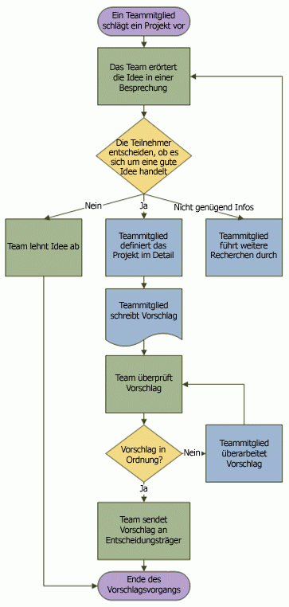
Flussdiagramm
Ziel: Graphische Darstellung von Prozessen zur Lenkung
Eingabedaten: Prozessschritte
→ Skizze aller Ereignisse, Aktivitäten und Entscheidungen eines Prozesses
→ V.a. gute Prozessvisualisierung
→ Bei Erstellung oft Fehler sichtbar, die ohne Skizzierung nicht ersichtlich geworden wären, z.B. überflüssige Prozessschritte, doppelte Kontrollaktivitäten oder Schleifen
Visualisierung durch Symbole
Keine Schulung notwendig
Verschiedene Detaillierungsgrade möglich
Keine exakten Regeln für Interpretation

Slide 18
M7 – die 7 Managementwerkzeuge
Die „neuen“ sieben Qualitätswerkzeuge werden auch 7 Managementwerkzeuge (M7) genannt.
1978 in Japan unter Bezeichnung „new seven tools für quality control“veröffentlicht
Einfache Methoden zur Problemerkennung und Bewertung von Lösungen (v.a. während Planungs- und Entwicklungsphase →hier noch ausreichend Zahlenmaterial)
V.a. gut bei kombinierter Anwendung → setzen meist Teamarbeit voraus

Slide 19
M7 – die 7 Managementwerkzeuge
Beziehungsdiagramm
Affinitätsdiagramm
Matrixdiagramm
Portfolio
Baumdiagramm
Netzplan
Prozess-Entscheidungs-Diagramm
Ziel: Graphische Verknüpfung von Problem-Ursache-Beziehungen
Ziel: Sammlung und Gruppierung von Ideen zur Problem- und Lösungsfindung
Ziel: Darstellung und Gewichtung von Informationen
Ziel: Darstellung der Haupteinflussgrößen
Ziel: Strukturierte Ermittlung von Teilzielen
Ziel: Zeitbezogene Darstellung eines Zielerreichungsablaufes
Ziel: Darstellung von Abläufen mit möglichen Alternativen
Eingabedaten: Ursachen, Problemstellungen
Eingabedaten: Ideen, Themen
Eingabedaten: Merkmale und Aspekte eines Problems
Eingabedaten: Große Datenmengen
Eingabedaten: Übergeordnetes Ziel
Eingabedaten: Prozessschritte
Eingabedaten: Zielerreichungsschritte und deren Dauer

Slide 20
Beziehungsdiagramm
Ziel: Graphische Verknüpfung von Problem-Ursache-Beziehungen
Eingabedaten: Ursachen, Problemstellungen
Randbedingungen
Vorteile
Nachteile
Ziele

Slide 21
Beziehungsdiagramm
Ziel: Graphische Verknüpfung von Problem-Ursache-Beziehungen
Eingabedaten: Ursachen, Problemstellungen
Ziele
gut geeignet zur Datenanalyse
aufdecken von Beziehungen zwischen Sichtweisen, Fakten, Argumenten zu einer Problemstellung, z.B. Ursache-Wirkungsbeziehungen
graphische Darstellung verflochtener, wechselseitiger Einflussgrößen eines Problems
aufdecken der Hauptfaktoren, die eine Problemstellung beeinflussen
Festlegung weiterer Untersuchungsschwerpunkte
andere Namen: Interrelationsdiagramm, Relationendiagramm

Slide 22
Beziehungsdiagramm
Ziel: Graphische Verknüpfung von Problem-Ursache-Beziehungen
Eingabedaten: Ursachen, Problemstellungen
Randbedingungen
Problem bekannt/eindeutig definiert
Teamarbeit: Mitglieder aus beteiligten Abteilungen, Moderator erforderlich
Diagramm in mehreren Durchläufen zeichnen, um Übereinstimmung zu erzielen
Teammitglieder müssen hohe fachliche Kompetenz besitzen

Slide 23
Beziehungsdiagramm
Ziel: Graphische Verknüpfung von Problem-Ursache-Beziehungen
Eingabedaten: Ursachen, Problemstellungen
Vorteile
auch sekundäre/wechselseitige Verknüpfungen dargestellt
Erweiterbarkeit: zusätzliche Aussagen leicht einzufügen
Ursachen können gewichtet werden (primäre/ sekundäre Ursachen)
fördert Ideenfindung und Kreativität der Teammitglieder
Probleme können in kleinere Teilprobleme zerlegt werden
Art der Darstellung ist frei wählbar

Slide 24
Beziehungsdiagramm
Ziel: Graphische Verknüpfung von Problem-Ursache-Beziehungen
Eingabedaten: Ursachen, Problemstellungen
Nachteile
kann bei komplexen Problemen unübersichtlich werden
Diagramm subjektiv, hängt von Erstellungsgruppe ab
geänderte Problemstellung → Neuaufbau nötig

Slide 25
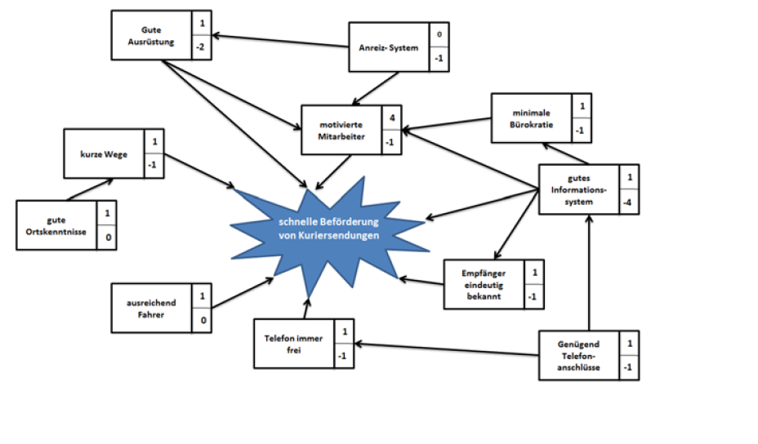

Slide 26
Affinitätsdiagramm
Ziel: Sammlung und Gruppierung von Ideen zur Problem- und Lösungsfindung
Eingabedaten: Ideen, Themen
Ziele
Randbedingungen
Vorteile
Nachteile

Slide 27
Affinitätsdiagramm
Ziel: Sammlung und Gruppierung von Ideen zur Problem- und Lösungsfindung
Eingabedaten: Ideen, Themen
Ziele
besonders geeignet als Start einer Problemanalyse
Sammlung/Strukturierung von Informationen und Ideen zur Problemstellung
Erkenntnisse bzgl. Problemkern, Lösungsmöglichkeiten und weiterer Untersuchungsschwerpunkte gewinnen
Einsatz in unbekannten Bereichen mit bisher wenig Erkenntnissen
Einsatz in bekannten Bereichen mit Vielzahl an Informationen und Verknüpfungsmöglichkeiten

Slide 28
Affinitätsdiagramm
Ziel: Sammlung und Gruppierung von Ideen zur Problem- und Lösungsfindung
Eingabedaten: Ideen, Themen
Randbedingungen
Thema/Informationen müssen klar/einfach formuliert werden
Gefühl soll bei Bewertung Vorzug vor Verstand gegeben werden (Spontaneität)
Teamarbeit: Mitglieder der beteiligten Abteilungen integrieren
Mitarbeiter aller betroffenen Hierarchiestufen sollten beteiligt werden

Slide 29
Affinitätsdiagramm
Ziel: Sammlung und Gruppierung von Ideen zur Problem- und Lösungsfindung
Eingabedaten: Ideen, Themen
ähnliche problembeschreibende Informationen zusammengefasst
Vorteile
Problemstellung und –schwerpunkte werden deutlich
Meinungen und Intuitionen werden berücksichtigt
regt Kreativität an/fördert ungewöhnliche Ideen
fördert Konsensbildung zwischen Teammitgliedern durch anschließende Diskussion der gesammelten Ideen

Slide 30
Affinitätsdiagramm
Ziel: Sammlung und Gruppierung von Ideen zur Problem- und Lösungsfindung
Eingabedaten: Ideen, Themen
Nachteile
Erstellung erfordert erfahrenen Moderator
Ergebnis: subjektiv, abhängig vom jeweiligen Team
Strukturierung kann bei komplexen Problemstellungen schwierig sein

Slide 31
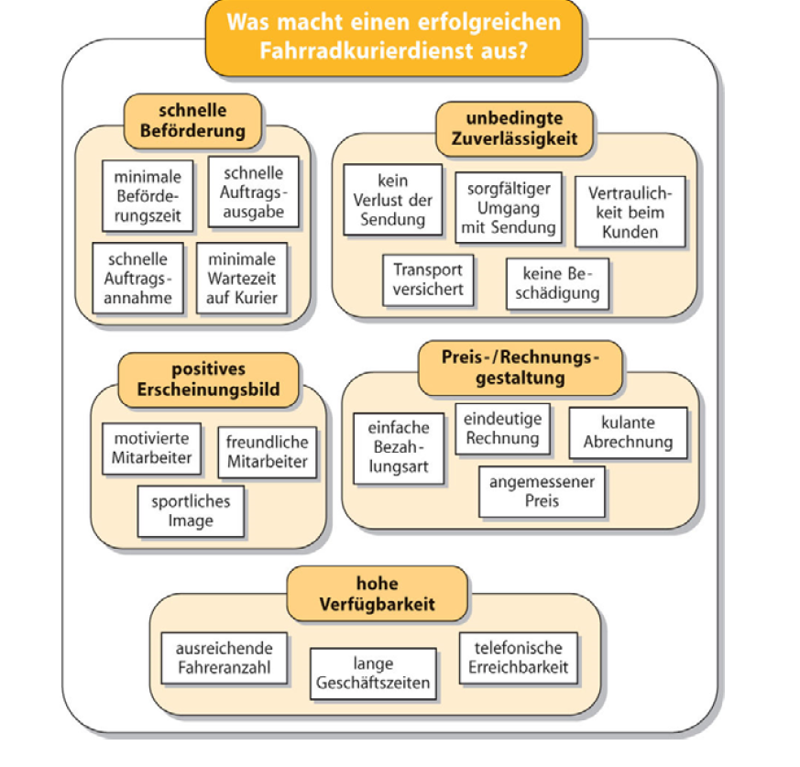

Slide 32
Matrixdiagramm
Ziel: Darstellung und Gewichtung von Informationen
Eingabedaten: Merkmale und Aspekte eines Problems
Ziele
Randbedingungen
Vorteile
Nachteile

Slide 33
Matrixdiagramm
Ziel: Darstellung und Gewichtung von Informationen
Eingabedaten: Merkmale und Aspekte eines Problems
Ziele
besonders geeignet zur Problemanalyse/Planung Umsetzung einer Lösung
herausfinden, bewerten, anschaulich darstellen von Beziehungen/Wechselwirkungen zwischen zwei oder mehr Gruppen von Merkmalen/Gesichtspunkten eines Problems
unterstützt Team, Beziehungen zwischen Merkmalsgruppen systematisch zu untersuchen/verstehen
unterstützt Team, Entscheidungen aufgrund vereinbarten Gewichtung einvernehmlich zu treffen, z.B. zu: Themenschwerpunkten, Handlungsanweisungen, Verantwortlichkeiten, Prioritäten für weitere Arbeitsschwerpunkte, etc.

Slide 34
Matrixdiagramm
Ziel: Darstellung und Gewichtung von Informationen
Eingabedaten: Merkmale und Aspekte eines Problems
Ziele/Merkmale müssen eindeutig definiert sein
Randbedingungen
Beziehungen der Merkmale müssen Team bekannt sein (hohe Kompetenz)
Teamarbeit: Mitglieder der beteiligten Abteilungen integrieren

Slide 35
Matrixdiagramm
Ziel: Darstellung und Gewichtung von Informationen
Eingabedaten: Merkmale und Aspekte eines Problems
Vorteile
durch graphische Darstellung übersichtlich, nachvollziehbar
auch nicht-numerische, nur verbal zu beschreibende Beziehungen können untersucht/gewichtet werden
Form der Matrix und Bewertungssymbole/ -methode kann entsprechend der Beziehungender Merkmalsgruppen gewählt werden

Slide 36
Matrixdiagramm
Ziel: Darstellung und Gewichtung von Informationen
Eingabedaten: Merkmale und Aspekte eines Problems
Nachteile
Gewichtung der Faktoren trotz Teamarbeit subjektiv
zeitlicher Aufwand steigt mit zunehmender Anzahl zu vergleichender Merkmale

Slide 37
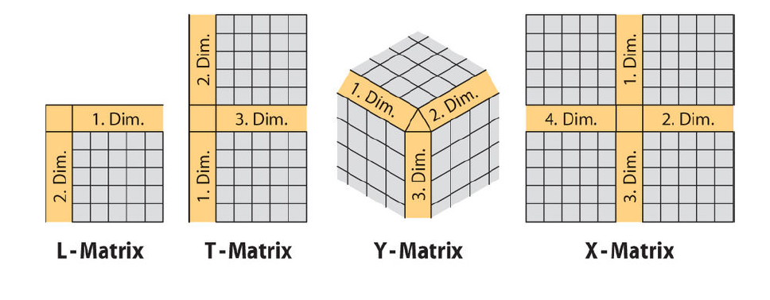

Slide 38
Portfolio
Ziel: Darstellung der Haupteinflussgrößen
Eingabedaten: Große Datenmengen
Ziele
Randbedingungen
Vorteile
Nachteile

Slide 39
Portfolio
Ziel: Darstellung der Haupteinflussgrößen
Eingabedaten: Große Datenmengen
Ziele
mehrere Objekte (Produkte, Unternehmen, Geschäftsprozesse, Abteilungen, ...) gegenüberstellen
analysieren von z.B. Ist-Situation, Entwicklungsmöglichkeiten, angestrebten Zielen
Verdichtung/Übertragung großer Datenmengen in übersichtliche, graphische Darstellung
graphische Unterstützung zur Entscheidungsfindung in Diskussion
ermöglicht Aussage: für Objekt über Beziehungen zwischen betrachteten Kriterien und über Unterschiede zwischen verschiedenen betrachteten Objekten
häufige Anwendung bei Unternehmens- oder Produktvergleich

Slide 40
Portfolio
Ziel: Darstellung der Haupteinflussgrößen
Eingabedaten: Große Datenmengen
Randbedingungen
Ausgangsdaten zur Erstellung eines Portfolios sollten in numerischer Form vorliegen
Ansonsten für exakte Darstellung Daten in skalierbare Größen übertragen
exakte mathematische Auswertung großer Datenmengen

Slide 41
Portfolio
Ziel: Darstellung der Haupteinflussgrößen
Eingabedaten: Große Datenmengen
Vergleich Objekte anhand mehrerer Kriterien in Portfolio: Objekte können zusätzlich zur Lage im Achsenkreuz quantifiziert werden, z.B. indem Kreis um Datenpunkt weitere Kenngröße angibt
Vorteile
graphische Darstellung erleichtert Auswertung/Entscheidungsfindung
große Datenmengen bei Einsatz Matrix-Daten-Analyse auf wesentliche Aussagen reduziert übersichtlich dargestellt

Slide 42
Portfolio
Ziel: Darstellung der Haupteinflussgrößen
Eingabedaten: Große Datenmengen
Nachteile
hoher Rechenaufwand
Rechnerunterstützung notwendig

Slide 43
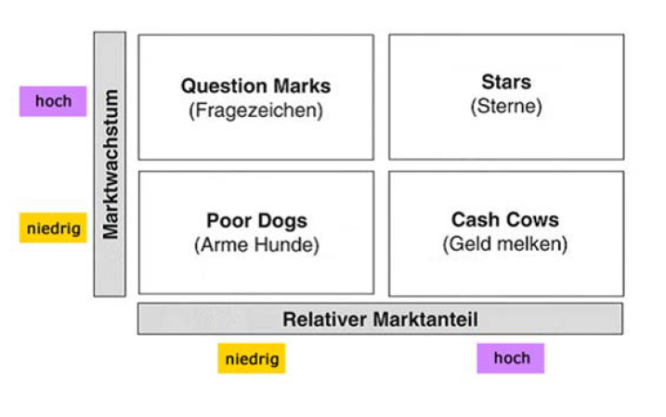

Slide 44
Baumdiagramm
Ziel: Strukturierte Ermittlung von Teilzielen
Eingabedaten: Übergeordnetes Ziel
Ziele
Randbedingungen
Vorteile
Nachteile

Slide 45
Baumdiagramm
Ziel: Strukturierte Ermittlung von Teilzielen
Eingabedaten: Übergeordnetes Ziel
Ziele
stufenweise Zerlegung eines Hauptthemas in einzelne Unterpunkte
zunehmende Genauigkeit von Ebene zu Ebene graphische Darstellung der Beziehung zwischen Hauptthema und Unterpunkten auf den verschiedenen Detaillierungsebenen
Verdeutlichung und Bearbeitung komplizierter und komplexer Zusammenhänge
unterstützt dabei aus theoretischem Ziel, praktische Aufgaben zur Umsetzung abzuleiten (Theorie → Realität)
besonders geeignet zur Ausarbeitung einer Lösungsstruktur
häufig angewandt für z.B. Ausarbeitung von Maßnahmen zur Zielerreichung und Entwicklung/Planung von Arbeitsabläufen

Slide 46
Baumdiagramm
Ziel: Strukturierte Ermittlung von Teilzielen
Eingabedaten: Übergeordnetes Ziel
Randbedingungen
Hauptziel muss definiert sein
Beschreibungen der Maßnahmen kurz/einfach
Teamarbeit: Mitglieder aus allen beteiligten Abteilungen integrieren
Vorbereitung: Hauptthema/Hauptziel in Teamsitzung eindeutig definieren, Wege zur Zielerreichung sowie Gesichtspunkte zum Problem sammeln und Informationen mit Affinitätsdiagramm darstellen

Slide 47
Baumdiagramm
Ziel: Strukturierte Ermittlung von Teilzielen
Eingabedaten: Übergeordnetes Ziel
schneller Überblick über alle Primär-/Sekundärmaßnahmen etc., die zum angestrebten Ziel führen
Vorteile
es werden keine Maßnahmen vergessen
Strukturierung von Maßnahmen
graphische Darstellung ermöglicht Bewertung auf Durchführbarkeit der Maßnahmen und Abstimmung der Äste im Maßnahmenbaum

Slide 48
Baumdiagramm
Ziel: Strukturierte Ermittlung von Teilzielen
Eingabedaten: Übergeordnetes Ziel
Nachteile
nur lineare und keine wechselseitigen Beziehungen dargestellt

Slide 49
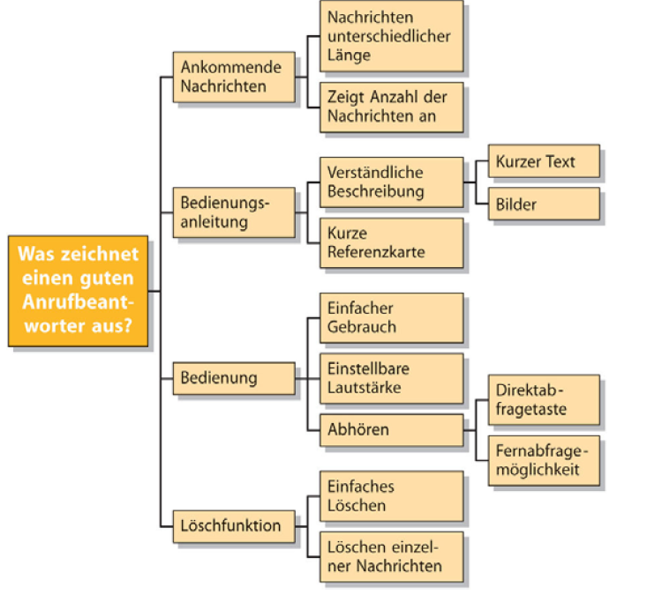

Slide 50
Netzplan
Ziel: Zeitbezogene Darstellung eines Zielerreichungsablaufes
Eingabedaten: Zielerreichungsschritte und deren Dauer
Ziele
Randbedingungen
Vorteile
Nachteile

Slide 51
Netzplan
Ziel: Zeitbezogene Darstellung eines Zielerreichungsablaufes
Eingabedaten: Zielerreichungsschritte und deren Dauer
Ziele
effizientes Vorgehen/realistische Planung für Umsetzung eines Projektes ermitteln
Aufdecken/Verbessern unrealistischer Terminpläne bereits in Planungsphase
übersichtliche Darstellung des zeitlichen Ablaufs voneinander abhängiger Tätigkeiten unter Berücksichtigung von Terminen in Projekt
Aufzeigen zeitkritischer Zusammenhänge
Hilfe bei Fokussierung knapper Ressourcen auf Engpässe
aktive Einbindung aller Beteiligten
Planung/Steuerung von Projekten beliebiger Größe
Anderer Name: Vorgangsnetzplan

Slide 52
Netzplan
Ziel: Zeitbezogene Darstellung eines Zielerreichungsablaufes
Eingabedaten: Zielerreichungsschritte und deren Dauer
Randbedingungen
Abhängigkeiten/Reihenfolge der Ereignisse/Aktionen müssen bekannt sein
Zeitdauer der einzelnen Elemente muss bekannt sein
Ziel/Verfügbarkeit der Ressourcen müssen genau definiert sein
Teamarbeit: Mitglieder aus allen beteiligten Abteilungen integrieren

Slide 53
Netzplan
Ziel: Zeitbezogene Darstellung eines Zielerreichungsablaufes
Eingabedaten: Zielerreichungsschritte und deren Dauer
Vorteile
Terminierung der Prozessschritte gut abzulesen
Angabe präziser Kenngrößen zu einzelnen Prozessschritten
Termineinhaltung laufender Prozesse gut zu überprüfen
motiviert zu strukturierter und genauer Prozessplanung
Abhängigkeiten zwischen Abläufen dargestellt
Teile können modular bei anderen Planungen wiederverwendet werden

Slide 54
Netzplan
Ziel: Zeitbezogene Darstellung eines Zielerreichungsablaufes
Eingabedaten: Zielerreichungsschritte und deren Dauer
Nachteile
bei sehr vielen Elementen unübersichtlich/schwierig zu erstellen
sich wiederholende Tätigkeiten (Schleifen) erschweren Übersicht

Slide 55
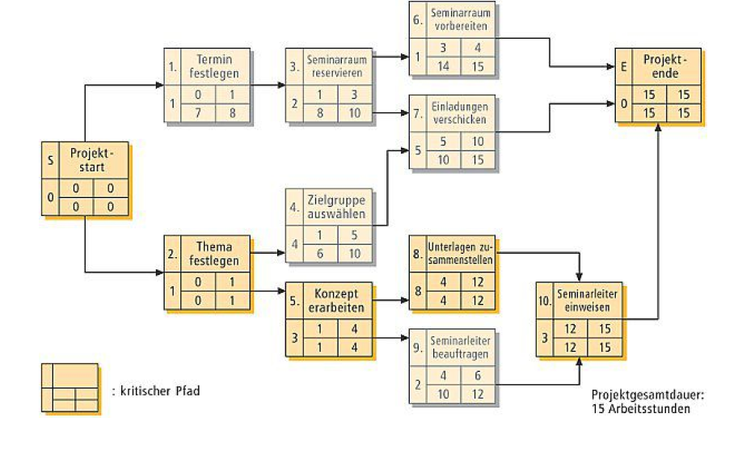

Slide 56
Ziel: Darstellung von Abläufen mit möglichen Alternativen
Eingabedaten: Prozessschritte
Prozess-Entscheidungs-Diagramm
Ziele
Randbedingungen
Vorteile
Nachteile

Slide 57
Ziel: Darstellung von Abläufen mit möglichen Alternativen
Eingabedaten: Prozessschritte
Prozess-Entscheidungs-Diagramm
Ziele
unterstützt in Phase der Realisierung einer Lösung
Optimierung von Prozessen/Maßnahmen zum sicheren Erreichen von Zielen
präventiv mögliche Fehler/Probleme sammeln, Gegenmaßnahmen erarbeiten, bewerten, festlegen
Gegenmaßnahmen/Ausweichlösungen kennen und im Problemfall schnell einleiten
frühzeitige Festlegung von Verantwortlichkeiten für Maßnahmen im Problemfall
andere Namen: PEDG, Process Decision Program Chart (PDPC), Problementscheidungsdiagramm

Slide 58
Ziel: Darstellung von Abläufen mit möglichen Alternativen
Eingabedaten: Prozessschritte
Prozess-Entscheidungs-Diagramm
kompetentes Team für Erstellung/Überarbeitung verantwortlich
Randbedingungen
Plan muss auf aktuellem Stand gehalten werden (Überarbeitung in definierten Abständen und nach aktuellem Bedarf)

Slide 59
Ziel: Darstellung von Abläufen mit möglichen Alternativen
Eingabedaten: Prozessschritte
Prozess-Entscheidungs-Diagramm
übersichtliche Darstellung vorhersehbarer Probleme und Gegenmaßnahmen
Vorteile
graphische Darstellung der Zusammenhänge ermöglicht schnellen Überblick über notwendiges Vorgehen
bei Problemen kann schnell auf Ausweichmaßnahmen zurückgegriffen werden
Plan kann bei geänderten Randbedingungen einfach angepasst werden
aus Plan können zur Risikoreduzierung Hinweise zur Verbesserung des laufenden Prozesses entnommen werden

Slide 60
Ziel: Darstellung von Abläufen mit möglichen Alternativen
Eingabedaten: Prozessschritte
Prozess-Entscheidungs-Diagramm
Nachteile
kann nur die vom Team vorhersehbaren Probleme berücksichtigen
Wechselwirkungen zwischen Maßnahmen sind bedingt durch Baumstruktur nur schwer darzustellen

Slide 61
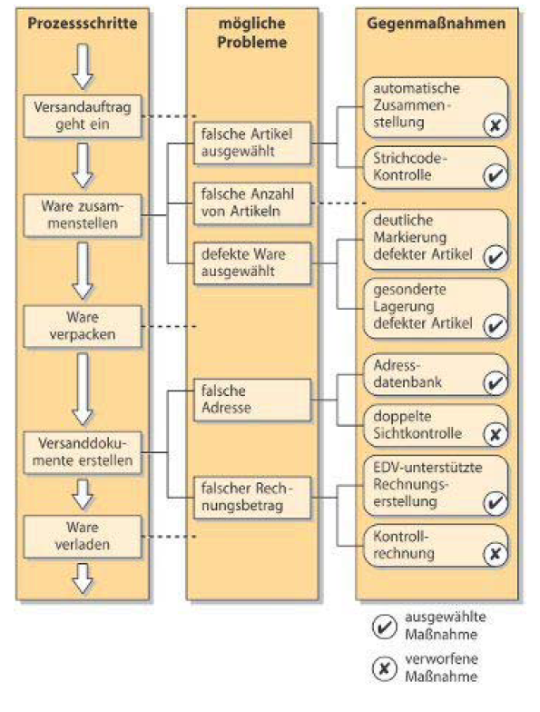

Slide 62
Strategie-werkzeuge
SWOT-Analyse
Balanced Scorecard
Benchmarking
Kraftfeldanalyse
FMEA (Fehlermöglichkeits- und Einflussanalyse)

Slide 63
SWOT-Analyse
Ziel: Ableitung von geeigneten strategischen Lösungsalternativenaus aus Stärken und Schwächen eines Unternehmens (interne Faktoren) und Chancen (Opportunities)/ Risiken (Threats) der Umwelt (externe Faktoren) für Erreichung eigener Ziele
Betrachtung des Unternehmens als Ganzes oder einzelne Produkte, Prozesse, Teams
Erarbeitung erfolgt im Team mittels Workshops in Kombination mit anderen Instrumenten (z. B. Portfolio-,Umfeldanalyse, Benchmark).

Slide 64
Balanced Scorecard
mehrdimensionales, dynamisches Kennzahlensystem
Enthält quantitative und qualitative Kennzahlen
1990er-Jahren von Norton und Kaplan veröffentlicht
BSC betrachtet Unternehmensgeschehen mithilfe möglichst weniger Kennzahlen aus
unterschiedlichen Blickwinkeln (Perspektiven)

Slide 65
Balanced Scorecard
Finanzen
finanzielle Ziele des Unternehmens?
Kunden
Wie muss Unternehmen am Markt auftreten?
Prozesse
Bedeutende (Kern-)Prozesse?
Mitarbeiter/Potenziale
Kennzahlenwerte stellen Ergebnis und Grundlage der unternehmerischen Tätigkeit dar
Welche Kunden mit welchen Anforderungen müssen bedient werden, um finanziellen Ziele zu erreichen?
Welche Mitarbeiterqualifikationen und Fähigkeiten sind von Bedeutung, um die Kernprozesse zu beherrschen?

Slide 66
Balanced Scorecard
Zur Entwicklung einer unternehmensindividuellen BSC werden zunächst Anforderungen an jeweilige Perspektiven (top-down) in Strategieprozess festgelegt
In umgekehrter Reihenfolge(bottom-up) zeigt Kausalkette, welche Auswirkungen einzelne Perspektiven aufeinander haben und wie sie gemeinsam in Richtung der übergeordneten finanziellen Ziele wirken

Slide 67
Balanced Scorecard
→ Aufbau und Einsatz BSC erfolgen in elf Schritten:
1. Formulierung persönlicher Ziele/Werte
2. Formulierung von Vision (Was wollen wir erreichen?)/ und Mission (Wie wollen wir von Dritten gesehen werden?)
3. Festlegung strategischer Ziele nach SMART-Prinzip (spezifisch, messbar, attraktiv, realistisch, terminiert)
4. Herleitung Unternehmensstrategie: „Schlachtplan“ für Zielumsetzung

Slide 68
Balanced Scorecard
5. Festlegung kritischer Erfolgsfaktoren: Welche Faktoren in jeder Perspektive v.a. wichtig zur erfolgreichen Zielumsetzung?
6. Festlegung geeigneter Kennzahlen (Key Performance Indicators): müssen jeweiligen Zielerreichungsgrad realistisch darstellen
7. Ist-Analyse: Aktueller Unternehmensstatus?
8. Festlegung Sollwerte: geben Umfang/Ziele für Umsetzung vor

Slide 69
Balanced Scorecard
9. Festlegung operativer Maßnahmen: erste Soll-Ist-Analyse + Maßnahmenableitung
10. Durchführung Soll-Ist-Analyse: Nachfolgende Soll-Ist-Analysen zeigen jeweiligen Zielerreichungsgrade an
11. Festlegung weiterer oder anderer Maßnahmen, soweit die bisherigen Maßnahmen nur mäßig wirksam sind

Slide 70
Balanced Scorecard
→ Nutzen BSC:
hilft kritische Erfolgsfaktoren an Strategie auszurichten (auf allen Unternehmensebenen)
vermittelt Management umfassendes Bild der Geschäftstätigkeit
vereinfacht Kommunikation und Verständnis von Geschäftszielen/Strategien auf allen Ebenen
ermöglicht strategisches Feedback/Lernen

Slide 71

Vergleichs- und Referenzwert (erreicht durch Benchmarking-Prozess)
Vergleich von Unternehmensleistungen mit Leistungen ihrer besten Wettbewerber (Analyse sämtlicher Prozesse/Funktionen ausgewählter Unternehmen)
erfolgreichste Methoden/Vorgehensweisen stellen als Maßstab Benchmarks dar („Best Practices“) → Orientierung des Unternehmens → Anpassung der eigenen Situation/Optimierung der Geschäftsprozesse
Prozess des Benchmarking = komplexes System
effektiver Weg, Wissen von außerhalb schnell in eigenes Unternehmen zu integrieren (sehr praxisorientiert)

Slide 72
→ Arten von Benchmarks
Internes Benchmarking:
Konkurrenzbezogenes Benchmarking:
Branchenbezogenes Benchmarking:
Branchenübergreifende Benchmarking:
Vergleiche innerhalb eines Unternehmens z.B. zu vers. Zeitpunkten oder unters. Abteilungen
Stärken-/Schwächenanalyse der Branchenbesten → Ergebnisse im Vergleich mit eigenem Unternehmen
Vergleich des Unternehmens mit Branchendurchschnittswerten
Vergleich auch außerhalb der eigenen Branche nach Best Practices, um diese weiterzuentwickeln und angepasst zu integrieren

Slide 73
Kraftfeldanalyse
Ziel: im Veränderungsprozess werden Faktoren identifiziert
die Kräfte binden → Veränderung hemmen/blockieren
die Kräfte freisetzen → Veränderung fördern
1. Ermittlung der Faktoren in Positiv-/Negativliste → 2. Gewichtung der Kräfte in einfachem Kraftfelddiagramm entsprechend Wirkung für Veränderungsprozess

Slide 74
Kraftfeldanalyse
→ Wirkungsweise:
stellt positiven und negativen Aspekte des Veränderungsprozesse/des Projekts gegenüber → visueller Vergleich
Anstoß an Beteiligte, gemeinsam alle Aspekte zu überdenken
Ranking für Positiv- und Negativliste → an welchen Stellen kann größte Wirkung erzielt werden?
ermutigt zum Nachdenken über wirklichen Wurzeln eines Problems/Lösung
Regelmäßige Wiederholung → Erfolge/Nachsteuerungsbedürfnisse erkennbar

Slide 75
Kraftfeldanalyse
→ Vorgehensweise:
Bestimmung Thema
Erarbeitung Ziel-Zustand
Ermittlung treibender und hemmender Kräfte zur Ziel-Erreichung (inkl. Bewertung beider Kräfte)
Tabellenaufstellung: Spaltenbeschriftung (+) treibende Kräfte/(-) hemmende Kräfte
Übertragung der Kräfte entsprechend ermittelter Rankingliste in Tabelle
→ je stärker treibende/ hemmende Kraft ist, umso dicker/länger Balken
→ Ergebnissverwertung:
Kraftfelddiagramm an sich sehr aussagefähig
Erstellung eines Aktionsplans → Festlegung der nächsten Schritte (Thema, Ziel, Maßnahme, Verantwortliche, Unterstützer, Termin, Ressourcen)

Slide 76
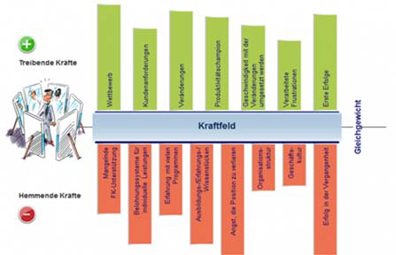
Kraftfeldanalyse

Slide 77
→ Fehlermöglichkeits- und Einfluss-Analyse
FMEA
Wurzeln in US-amerikanischen Militärnorm MIL-P-1629
60er von NASA für Apollo Programm übernommen → danach Automobilindustrie
Grundprinzip/Arten einer FMEA
Design-FMEA (DFMEA) = Produkt-FMEA → für Entwicklung eines neuen Produktes verwendet (z.B. Motor)
Prozess-FMEA (PFMEA) → analysiert Herstellungsprozess (z.B. Motorfertigung)
Kombination: System-FMEA → Betrachtung ganzer Produkt-/Prozessstrukturen

Slide 78
→ Fehlermöglichkeits- und Einfluss-Analyse
FMEA
Ziel: Vermeidung möglicher Fehler vor Auftreten (späte Fehlererkennung → meist höheren Kosten und unzufriedene Kunden)
Wo könnte Fehler auftreten?
Wie würde sich Fehler äußern bzw. wie tritt Fehler auf?
Was für Fehlerfolge könnte sich einstellen?
Warum kann Fehler/-folge auftreten?
Hilfe: FMEA-Formblatt + Fachexperten-Team (inkl. FMEA-Moderator)
Erstellung FMEA keine einmalige Aktivität (begleitet ständig Entwicklung von Produkten oder Gestaltung von Prozessen) → wichtig: ständige Gegensteuerung

Slide 79
→ Fehlermöglichkeits- und Einfluss-Analyse
FMEA
Beschreibung des Prozesses/Systems
Analyse potentieller Fehler, Folgen und Ursachen (Wodurch können Fehler entstehen?)
Bewertung von Fehlern und Folgen
Auswertung
→ Durchführung einer FMEA:

Slide 80
→ Fehlermöglichkeits- und Einfluss-Analyse
FMEA
→ Durchführung einer FMEA:
Auftrittswahrscheinlichkeit (A) – Wie wahrscheinlich ist es, dass dieser Fehler vorkommt beziehungsweise das Risiko eintritt?
Bedeutung (B) – Welche Wirkung entsteht durch das Auftreten des Fehlers/das Eintreten des Risikos?
Entdeckungswahrscheinlichkeit (E) – Wie wahrscheinlich ist es, dass das Auftreten desFehlers beziehungsweise der Eintritt des Risikos bemerkt wird?
Bewertung von Fehlern und Folgen

Slide 81
→ Fehlermöglichkeits- und Einfluss-Analyse
FMEA
→ Durchführung einer FMEA:
Jeder dieser Größen (A,B,E) wird Wert zwischen 1 und 10 zugeteilt
Um potentielle Risiko auszudrücken/zu bewerten → Bildung Risikoprioritätszahl (RPZ) (RPZ = A x B x E) → 1 ≤ RPZ ≤ 1.000
Je höher RPZ → desto inakzeptabler ist Fehler/Risiko
Auswertung

Slide 82
→ Fehlermöglichkeits- und Einfluss-Analyse
FMEA
Vermeidung von künftigen Fehlern → Erhöhung der Kundenzufriedenheit
Qualitätsbewusstsein der Beschäftigten gestärkt
Mögliche Fehler, Ursachen, Abstellmaßnahmen dokumentiert (Hilfsmittel bei ähnlichen Prozessen)
Detaillierte Analyse betroffener Prozesse oft sehr aufwendig

Slide 83
Lenkungs-werkzeuge
Interne Audits
Aufgaben- und Stellenprofile
Kompetenzprofile
Managementbewertung
Qualitätszirkel

Slide 84
Qualitätszirkel
innerbetriebliche Arbeitsgruppe (meist 5-10 Mitarbeiter) → Regelmäßige Treffen
zielorientierte und selbstständige Beschäftigung mit spezieller Fragestellung
Entwicklung gemeinsamer Lösungen für arbeitsbezogene Probleme
Einsatz von: Kreativitäts- und Fehleranalyse- bzw. Problemlösungswerkzeuge
gutes Instrument um Mitarbeiter zu beteiligen → Erhöhung der Zufriedenheit/Motivation
Nachteil: kosten Arbeitszeit → müssen von Organisationsleitung gewollt sein
Wichtig: klare Besprechungsregeln (z. B. jeder muss sich einbringen, nicht unterbrechen, Pünktlichkeit, …), Leiter: Erfahrung in Moderation und Kenntnisse von Instrumenten

Slide 85
Interne Audits
„Audit“ = Substantivierung „audit“ – er, sie, es hört (zu) – (lateinischen Verbs „audire“) → Vorgang, bei dem sich Zuhörer (der Auditor) dem widmet, was ihm andere Personen sagen → Ableitung von Schlüssen
zunächst „nur“ Feststellung ob z. B. ein Unternehmen Ziele erreichen konnte (nicht Unternehmen an sich auditiert, sondern System, das Unternehmen zum Erreichen seiner Ziele implementiert hat = Managementsystem)
oft erheblicher Zusatznutzen für Unternehmen durch Audit

Slide 86
Interne Audits
keine Prüfung → sondern Vorgang, bei dem auditierte Unternehmen großen Nutzen
„interne Audits“ → meist von „internem Auditor“ durchgeführt (geschulter Unternehmensangehöriger) → nur eine Partei (Unternehmen selbst) involviert
Regeln für Audits: ISO 19011:2011 → Leitfaden zur Auditierung von Managementsystemen → „Anleitungen zum Leiten und Lenken eines Auditprogramms und zum Planen und Durchführen eines Audits“

Slide 87
Aufgaben- und Stellenprofile
Verbindliche (schriftlich fixierte) organisatorische Eingliederung einer Stelle im Betrieb → Ziele, Aufgaben, Kompetenz, Pflichten
Instrument der Personalplanung
Bestandteile: Bezeichnung Stelle, organisatorischer Ranges in Hierarchie, Kompetenzen, aktive/passive Stellvertretung, Tätigkeitsgebiet, spezielle Aufgaben
Zweck:
Schaffung transparenter, umfassender, überschneidungsfreier Ordnung der Zuständigkeiten
Eingliederung der Stelle im Unternehmen, Hilfsmittel bei Arbeitsbewertung, Karriereplanung, Personalführung, Ermittlung des Personalbedarfs
Nachteile: Fixierte Aufgabenbeschreibungen → organisatorische Inflexibilität/Stellenegoismus

Slide 88
Kompetenzprofile
Umfassende Darstellung berufsrelevanter Kompetenzen, über die Führungskraft, Mitarbeiter
Kompetenzprofil einer Person: ausgewählte Kompetenzen + jeweilige Ausprägung, Kompetenzstärke beschrieben
Meist nur Teilmenge der Kompetenzen betrachtet, die für bestimmte Zielposition, Funktion (z.B. eine Führungsaufgabe) relevant
Gegenüberstellung der Profile einzelner Kandidaten

Slide 89
Managementbewertung
systematische und regelmäßige Überprüfung der Wirksamkeit der Managementsystems durch oberste Leitung
Ziel: nicht Lösung aktueller Probleme, sondern Analyse langfristiger Trends/Ergebnisse
Forderung in ISO 9001 → Ziel: Eignung, Angemessenheit, Wirksamkeit des QM sicherzustellen + Festlegung welche Informationen in Review einfließen müssen (Mindestanforderungen)
Auditergebnisse
Kundenrückmeldungen
Informationen zu Produktkonformität und zur Prozessleistung
Korrektur- und Vorbeugungsmaßnahmen
Maßnahmen aus vorangegangenen Management Reviews
Änderungen mit (möglichen) Auswirkungen auf das Qualitätsmanagementsystem
Verbesserungsempfehlungen

Slide 90
Managementbewertung
→ Tipps für effiziente und wirksame Management Reviews
Management Reviews → Aufgabe der obersten Leitung (nicht QMB → nur Unterstützung und Information)
Gute Vorbereitung (Aktuell vorliegende Informationen) → Enge Anlehnung an Normvorgaben (ggf. Erweiterung, keine Streichung von Punkten)
Maßnahmenableitung inkl. Verantwortlichkeiten, Termine → Messbarkeit, Nachverfolgbarkeit

Slide 91
Kreativ-werkzeuge
Kopfstand-Technik
6-3-5 Methode
Mind Map

Slide 92
→ siehe Extra-Vorlesung
Mind Map
Zu diesem Thema werde ich Ihnen gesondert noch ein paar Folien zusammenstellen

Slide 93
Kopfstand-Technik
Menschen finden leichter Stolpersteine und Probleme als Lösung
Kopfstandtechnik → Frage- oder Problemstellung wird „auf den Kopf gestellt“ (ins Gegenteil verkehrt) → Basis: Brainstorming
Dauer: ca. 30 bis 60 Minuten
Material: Flipchart/Whiteboard
Anwendung in Gruppe von 4 bis 10 Teilnehmern , z.T. auch alleine
→ Keine Kritik und Kommentare in Phase der Ideenfindung

Slide 94
Kopfstand-Technik
→ Formulierung der Aufgabe/Problem als Frage (z.B.„ Wie erhöhe ich meinen Kundenstamm?“)
→ Verkehren Sie diese Frage in ihr Gegenteil (z.B. „Wie schrecke ich Kunden ab?“)
→ Sammeln Sie in aller Ruhe und detailreich Ihre spontanen Ideen zu der Negativ-Frage
→ Wandeln Sie jede einzelne der gesammelten „Anti-Ideen“ nun in ihr Gegenteil um

Slide 95
6-3-5 Methode
Brainwriting-Technik → Problemlösungsverfahren zur Erzeugung von neuen, ungewöhnlichen Ideen
Vorgehen
6 Teilnehmer erhalten je 1 Blatt Papier (aufgeteilt in 3 Spalten und 6 Zeilen)
Jeder Teilnehmer wird aufgefordert, in der ersten Zeile zu einer gegebenen Fragestellung drei Ideen (je Spalte eine) zu formulieren
Nach angemessener Zeit (5 Minuten) von allen gleichzeitig, im Uhrzeigersinn weiterreichen
Der Nächste soll versuchen, die bereits genannten Ideen aufzugreifen, zu ergänzen und weiterzuentwickeln

Slide 96
6-3-5 Methode
Name/Pseudonym | Idee 1 | Idee 2 | Idee 3
Person A
Person B
Person C
Person D
Person E
Person F

Slide 97
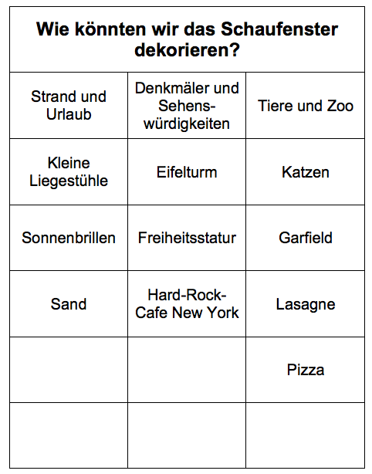
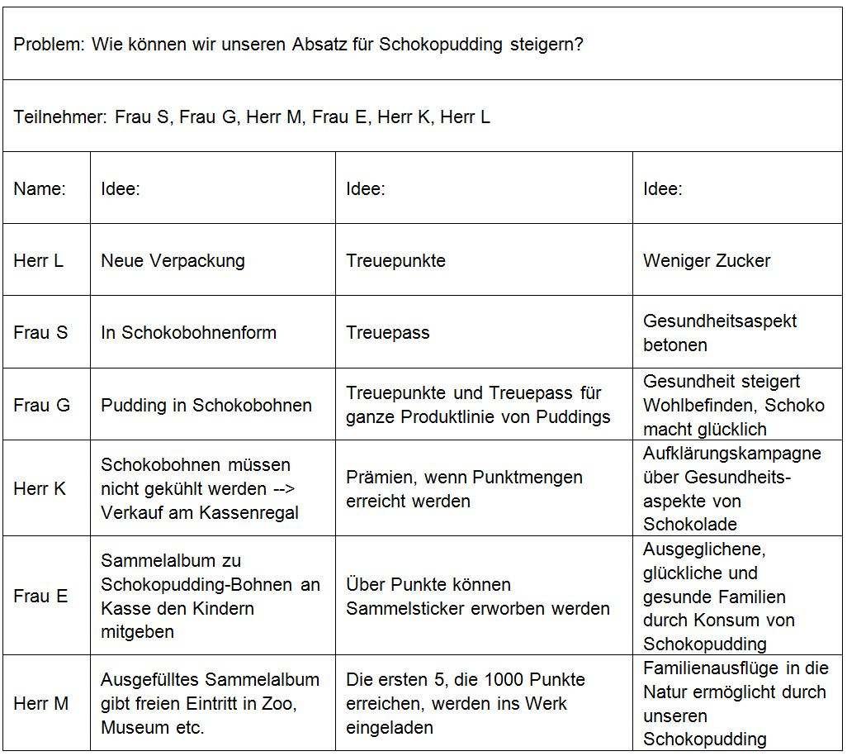

Slide 98
Sonstige Werkzeuge
5S-Technik
Turtle-Modell
8D Problemlösungsmethode
7 Verschwendungsarten
5W-Technik

Slide 99
5W-Technik
5-Warum-Methode → Methode zur Ursache-Wirkung-Bestimmung.
fünf „Warum?“-Fragen → Ziel: Bestimmung einer Ursache für Problem (Anzahl der Nachfragen nicht auf fünf → Zahl eher symbolisch) → Wichtig: so lange nachfragen, bis fehlerverursachender Prozessschritt eindeutig identifiziert (nicht mehr weiter aufteilbar)

Slide 100
5W-Technik
Problemstellung: Das Fahrzeug startet nicht.
Warum startet das Fahrzeug nicht?
→Die Starterbatterie ist leer.
Warum ist die Starterbatterie leer?
→ Die Lichtmaschine funktioniert nicht.
Warum funktioniert die Lichtmaschine nicht?
→ Der Keilriemen ist gerissen.
Warum ist der Keilriemen gerissen?
→ Der Keilriemen wurde nie gewechselt.
Warum wurde der Keilriemen nie ausgewechselt?
→ Das Fahrzeug wurde bisher nie gewartet.

Slide 101
5S-Technik

Slide 102
Turtle-Modell
Möglichkeit zur einfachen Darstellung und Analyse von Prozessen → Turtle-Model (8W-Modell)
skizzierten Form einer Schildkröte → Maul und Schwanz = (Prozess-) Input und Output, Gliedmaßen = Einflussfaktoren
klassische Organigramme/Prozessbeschreibungen → „wer macht was?“ → bei Turtle-Modell Ergänzung durch „warum, wann, womit, wie, wohin und wie gut“ für jeden einzelnen Prozess-Schritt
Ziel: kritische Betrachtung der einzelnen Prozess-Schritte, Unsicherheiten, Unklarheiten

Slide 103
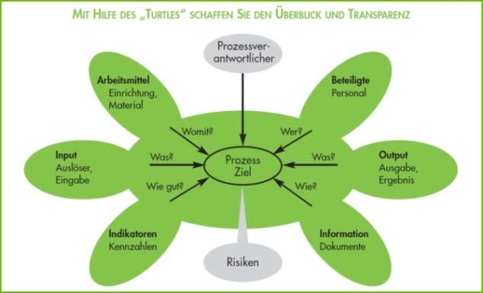

Slide 104
Turtle-Modell
hilfreiches Tool für Analyse, Überprüfung und Design von Standards und Arbeitsabläufen
beinhaltet die wichtigsten Grundsätze des Prozessgedankens aus DIN 9001:2015 mit Anwendung eines Systems von Prozessen und Management als prozessorientierter Ansatz
Einfachheit und Verständlichkeit des Modells bei Mitarbeitern → Gewinnung von Erkenntnissen hinsichtlich erkennbarer Risiken/Potenziale durch Erfahrungen/Überlegungen beteiligter Mitarbeiter (unabhängig, ob Bestandteile des Turtle-Models auf gesamte Organisation oder nur auf Teilprozess bezogen)

Slide 105
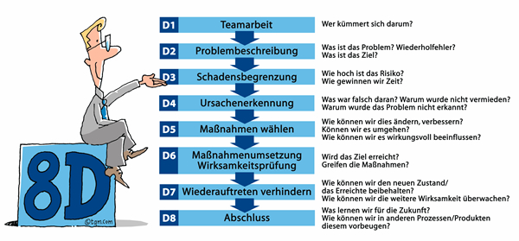
8D Problemlösungsmethode
Ursprung in Automobilbranche → systematische Herangehensweise
"8D" = 8 Schritte die nacheinander sorgfältig abzuarbeiten und nachvollziehbar zu dokumentieren sind

Slide 106
8D Problemlösungsmethode
Anwendung v.a. bei größeren Problemen und Problemen, bei denen Ursachen nicht (sofort) erkennbar
Diese Probleme oft bereichsübergreifend → Team (3-7) Teilnehmer aus unterschiedlichen Abteilungen bei Abarbeitung des 8D-Berichts beteiligt
schriftliche Problembeschreibung → Sicherstellung bezüglich fakten- und zahlenorientierter Herangehensweise an Problem
Zielformulierung als Entscheidungsgrundlage bei Maßnahmenauswahl
Schadensbegrenzung betrifft Ersatz beim Kunden, aber auch Abschätzung bezüglich Risiko für weiteren Schaden
aufwändigste Teil der 8D-Problemlösungsmethode: Ursachenerkennung (→ weitere Qualitätstools nötig), da jeder Fehler/Problem meist nicht nur auf einer Ursache beruht und jeder Ursache tiefergehende Ursache zugrunde liegt

Slide 107
7 Verschwendungsarten
Überproduktion
Lagerhaltung / Bestände
Transport
Warte- / Liegezeit
Bewegung
Unangemessene Mittel / Verfahren
Fehler / Ausschuss

Slide 108
7 Verschwendungsarten
„Ein Kunde ist nur bereit für das richtige Produkt, welches am richtigen Ort, zur richtigen Zeit, zum richtigen Preis und in der richtigen Qualität vorliegt, zu zahlen.“
Wichtiger Baustein der Prozessverbesserung im Lean Management: Eliminierung von Verschwendung, die sogenannten „Mudas“ (japanisches Wort für sinnlose Tätigkeit)
In jedem Betrieb lassen sich zahlreiche Beispiele für die verschiedenen Arten der Verschwendung finden, wobei die Gewichtung immer unterschiedlich sein wird
Kommunikation ist das A und O – wer mit dem Kollegen redet, der vermeidet Doppelarbeit…und wer vorher gut plant, ist hinterher effizienter.

Slide 109
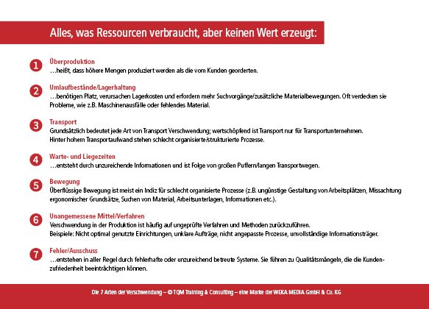

Slide 110
Literatur
www.qmbausbildung.de/q7qualitaetswerkzeuge.html
www.google.com
www.managementmethoden.info/TBQualityWerkzeuge/Pareto-Diagramm
www.qualitaetsmanagement.me/iso_9001_audit/
www.wikepedia.de
www.dgq.de/fachbeitraege/warum-braucht-man-audits/
www.intella.de
https://plixs.com/

